Slide 1
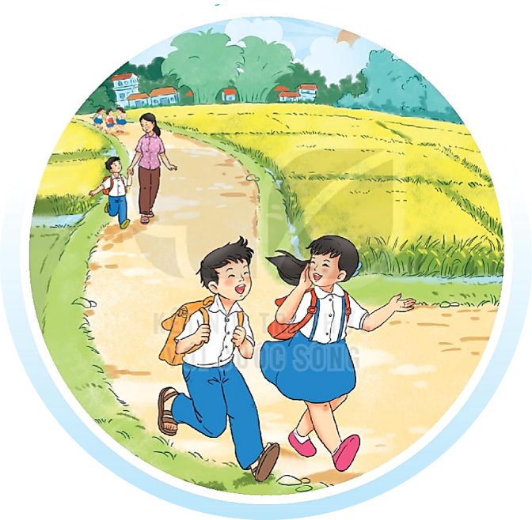


CÔ GIÁO LỚP EM
TIẾT 4
NÓI VÀ NGHE

Slide 2
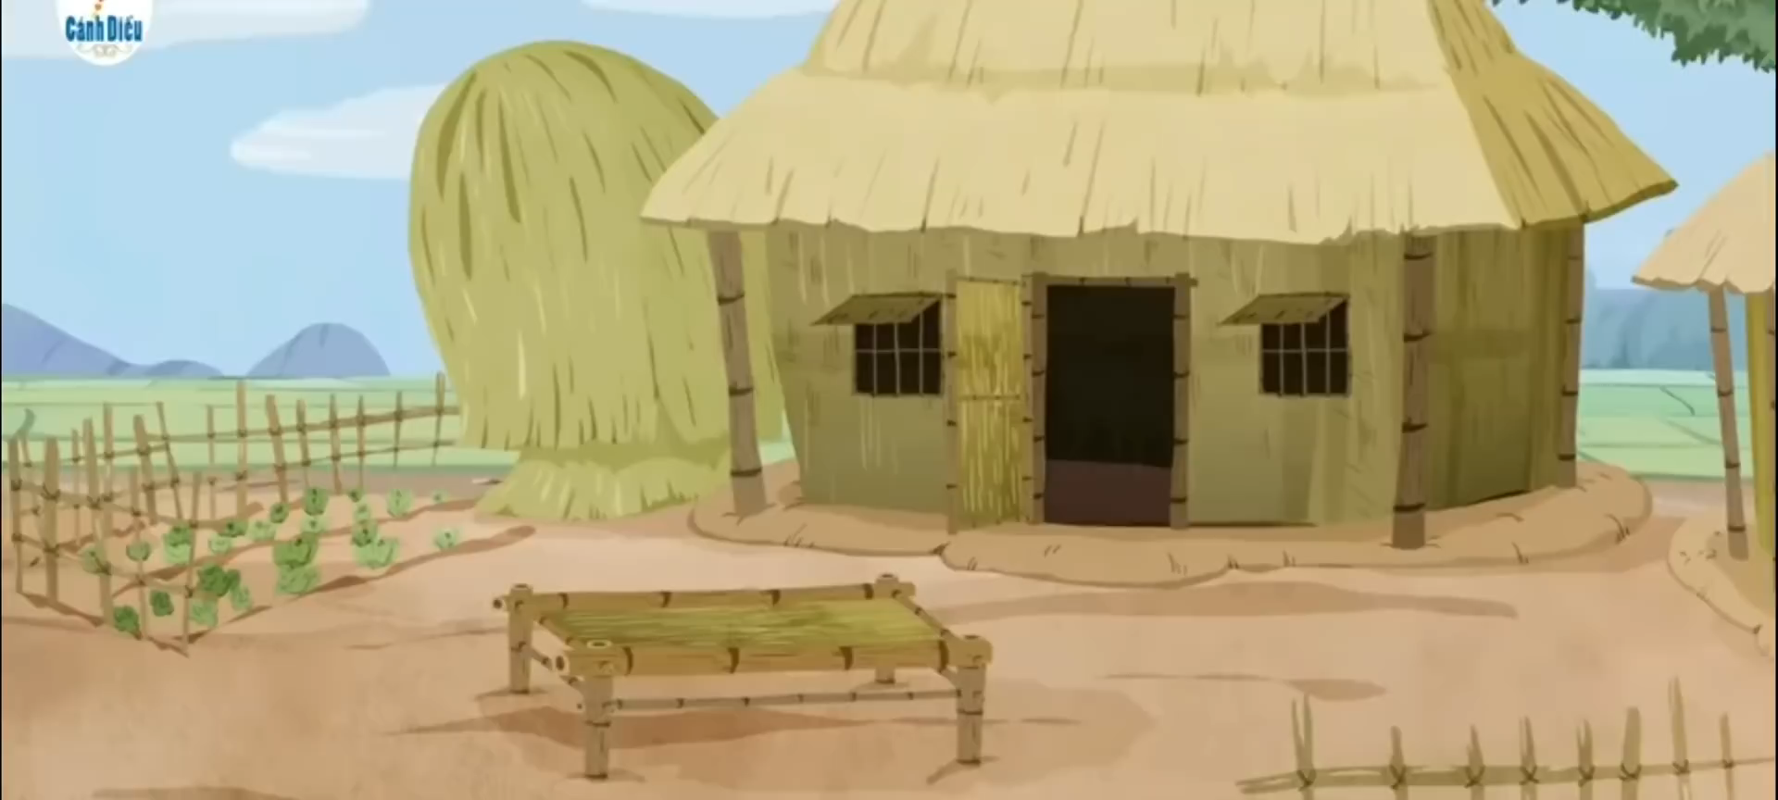

Slide 3
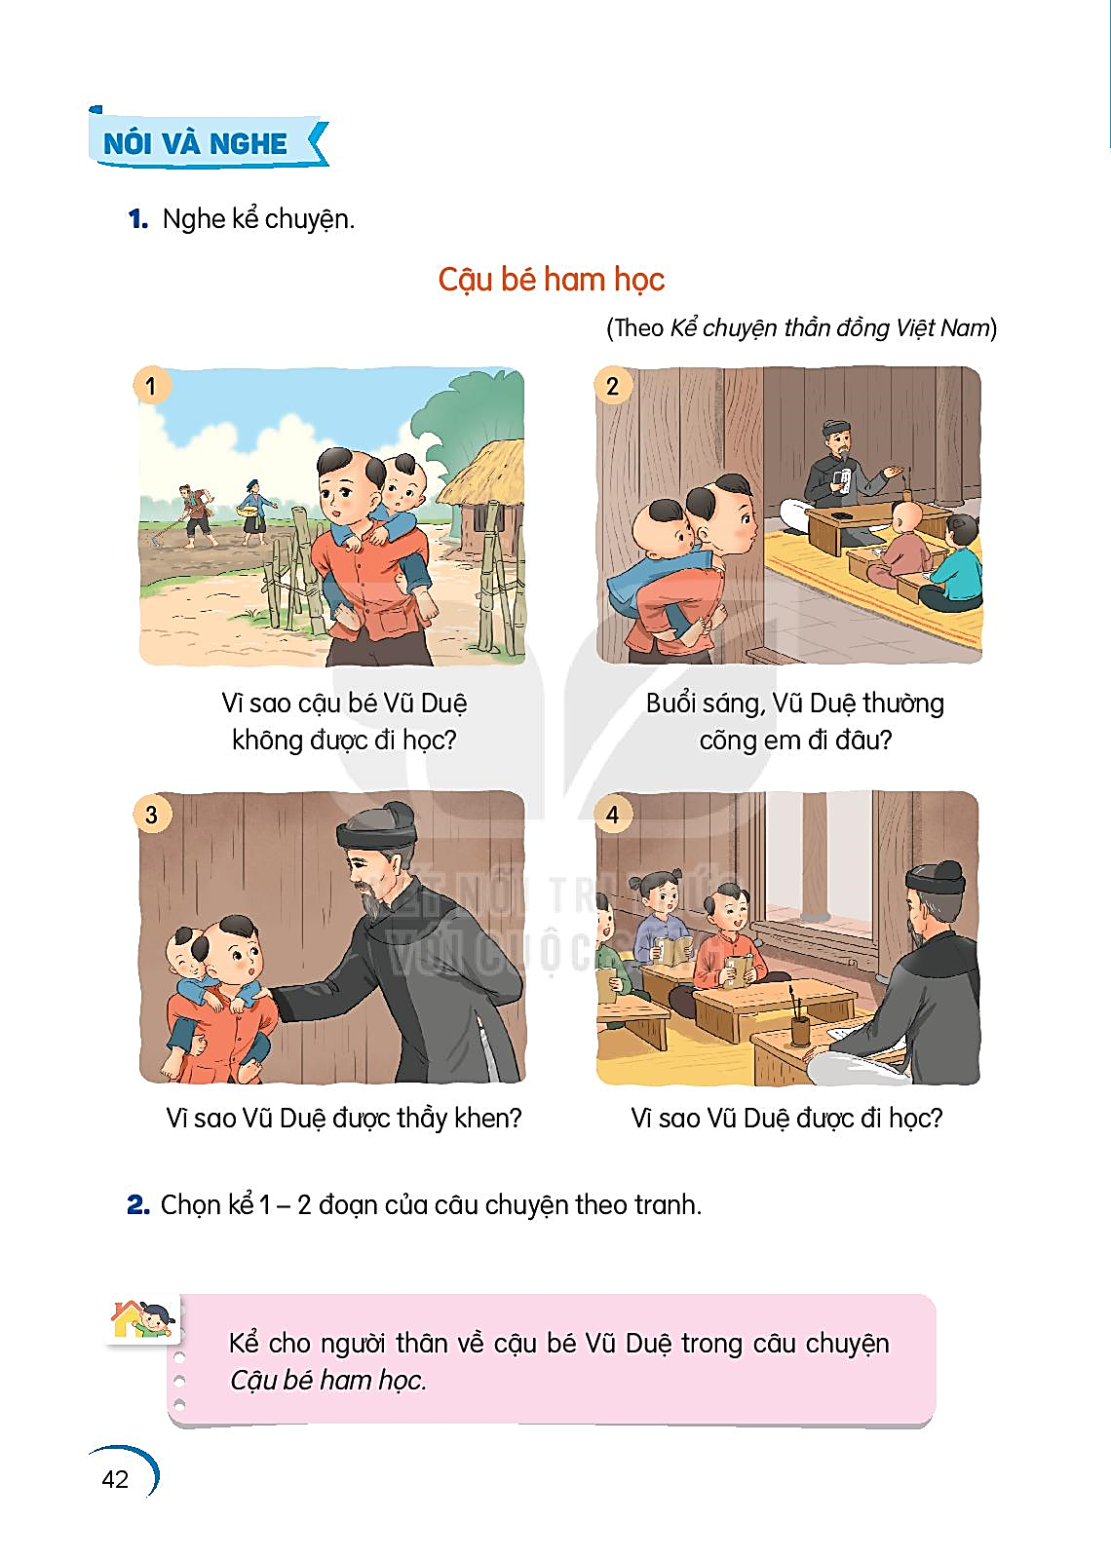
→ Vũ Duệ thường cõng em đứng ngoài hiên, nghe thầy giảng bài.
→ Vì Vũ Duệ nhà nghèo
→ Vì Vũ Duệ trả lời được câu hỏi của thầy
→ Vì thầy đồ đến tận nhà khuyện cha mẹ cho cậu đi học

